Slide 1
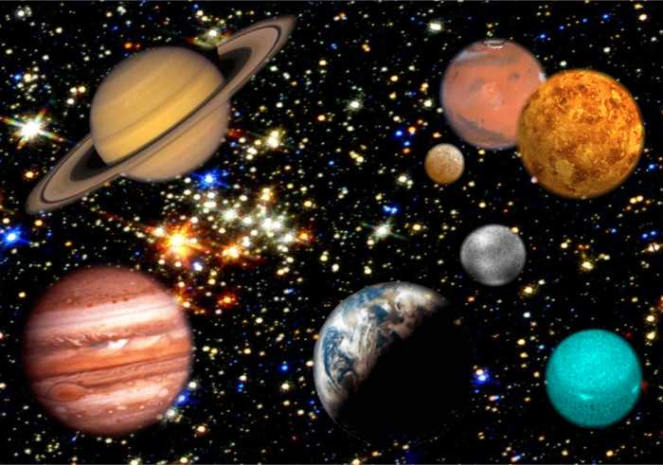
Солнечная система

Slide 2
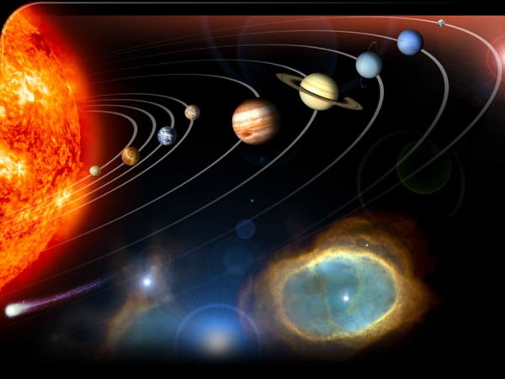
Солнечная система — это планетная система, включающая в себя центральную звезду — Солнце — и все естественные космические объекты, вращающиеся вокруг Солнца

Slide 3
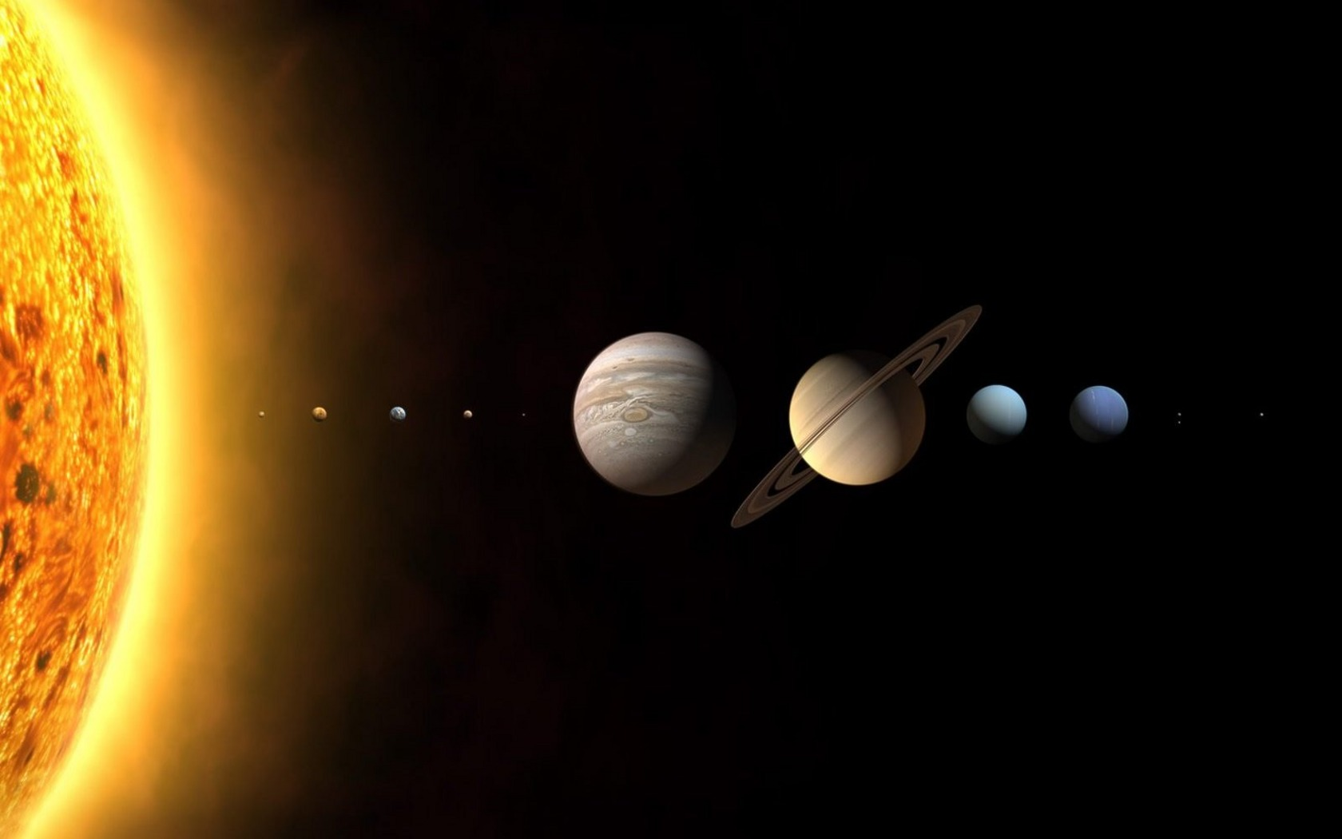
В нашей солнечной системе находится 9 планет

Slide 4
Планеты вращаются вокруг Солнца

Slide 5
Солнце – звезда Солнечной системы

Slide 8
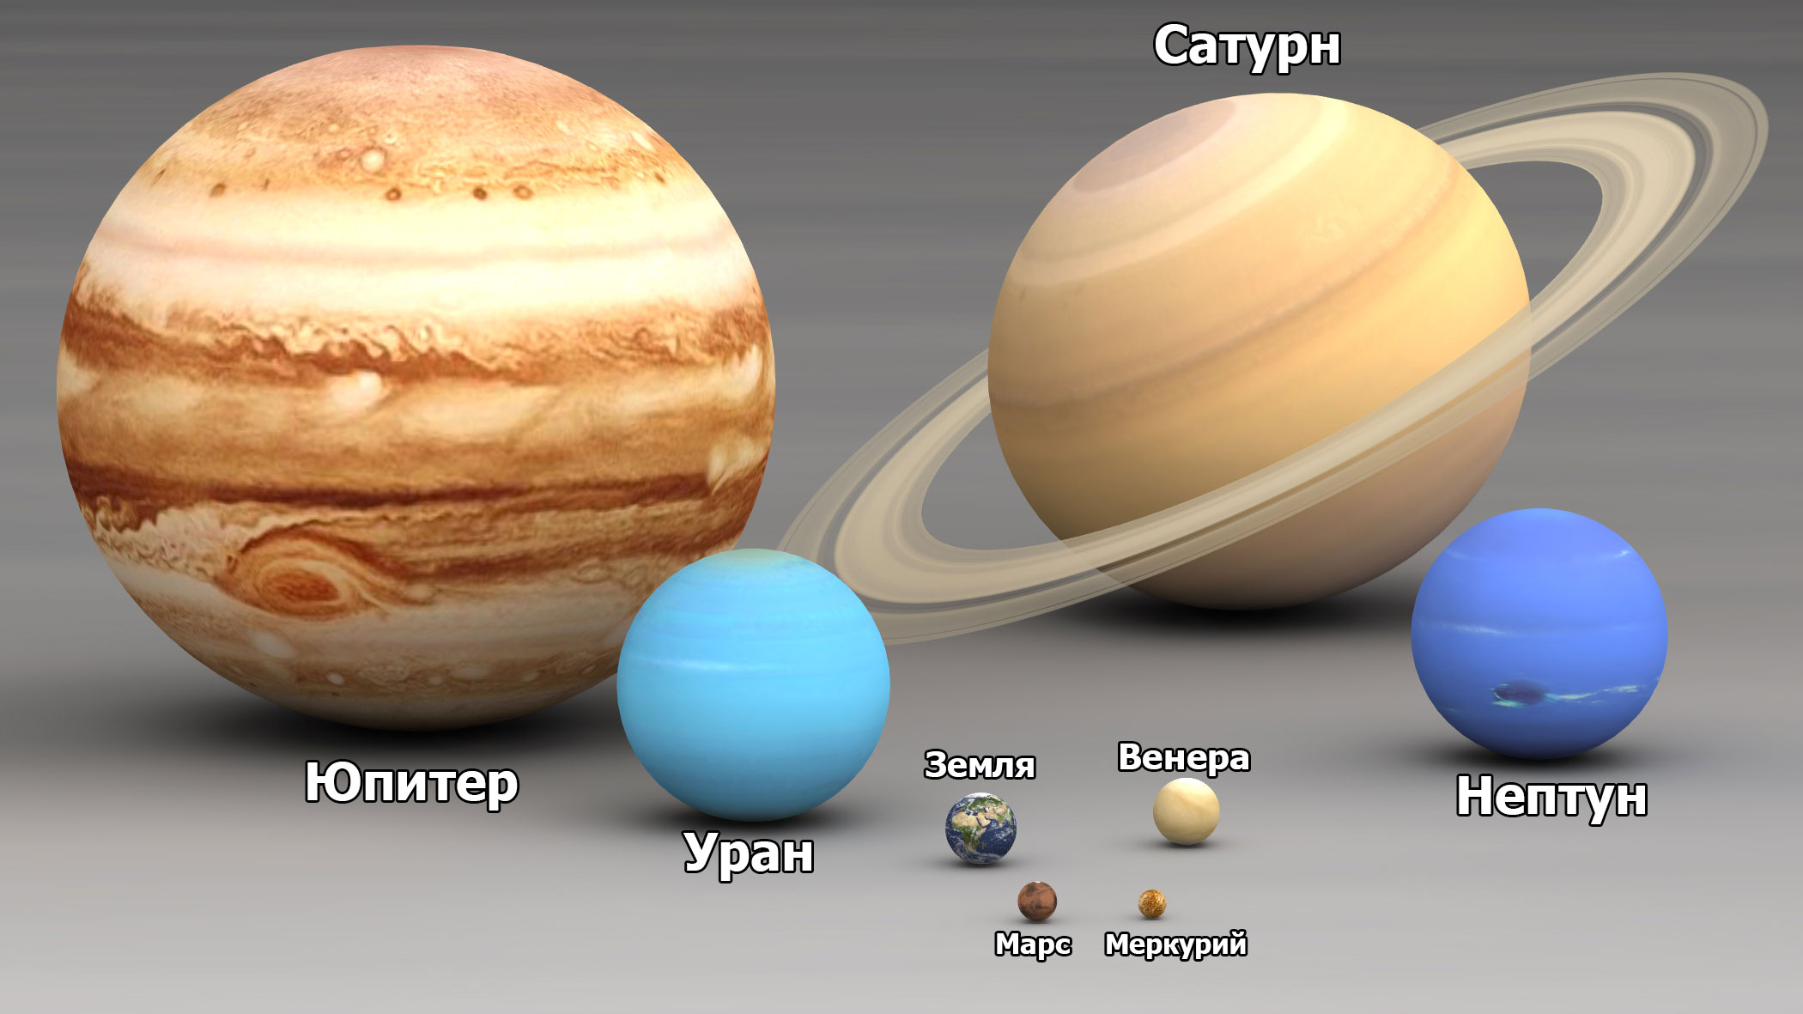
Размеры планет солнечной системы

Slide 9
Меркурий – самая близкая к Солнцу планета и самая быстрая из них

Slide 10
На Меркурии нет воздуха, а поверхность усеяна кратерами

Slide 11
Венера – эту планету называют сестрой Земли, но жить на ней нельзя

Slide 12
Воздух Венеры непригоден для дыхания, а поверхность покрыта вулканами

Slide 13
Земля – планета, на которой мы живем

Slide 14
Луна – спутник Земли Она вращается вокруг Земли

Slide 15
На Луне нет воздуха и воды

Slide 16
Марс – красная планета, также похожа на Землю

Slide 17
На Марсе есть воздух, но дышать им нельзя

Slide 18
Вокруг Марса кружатся два спутника – Фобос и Деймос («Страх» и «Ужас»)

Slide 19
Юпитер – самая большая планета в Солнечной системе

Slide 20
Юпитер по сравнению с Землей

Slide 21
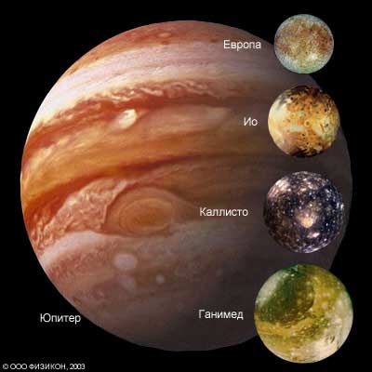
У Юпитера 67 спутников
4 самые крупные были открыты Галилео Галилеем в 1610 году
1 Год на Юпитере длится 11 земных лет

Slide 22
Сатурн – планета с кольцами

Slide 23
Кольца Сатурна – это частички льда, камни и пыль

Slide 24
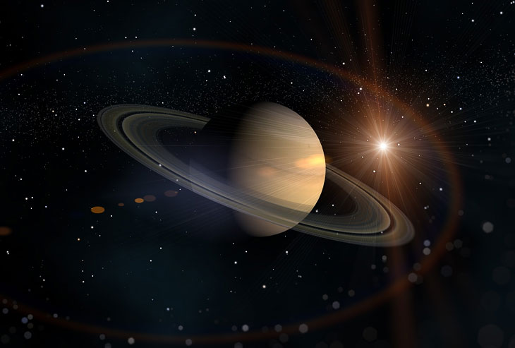
У Сатурна 63 спутника
Самый большой спутник Сатурна — Титан
1 год на Сатурне длится 29 земных лет

Slide 25
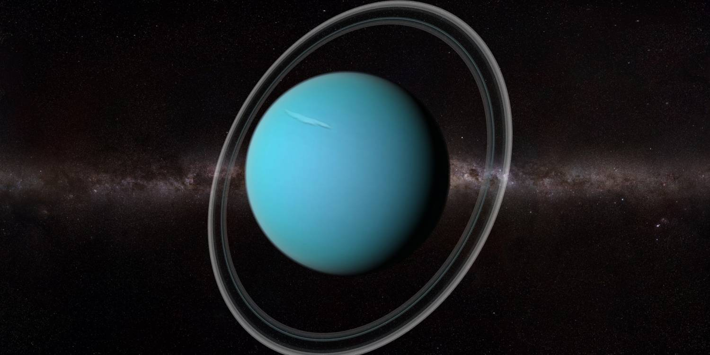
Уран – ледяной гигант

Slide 26
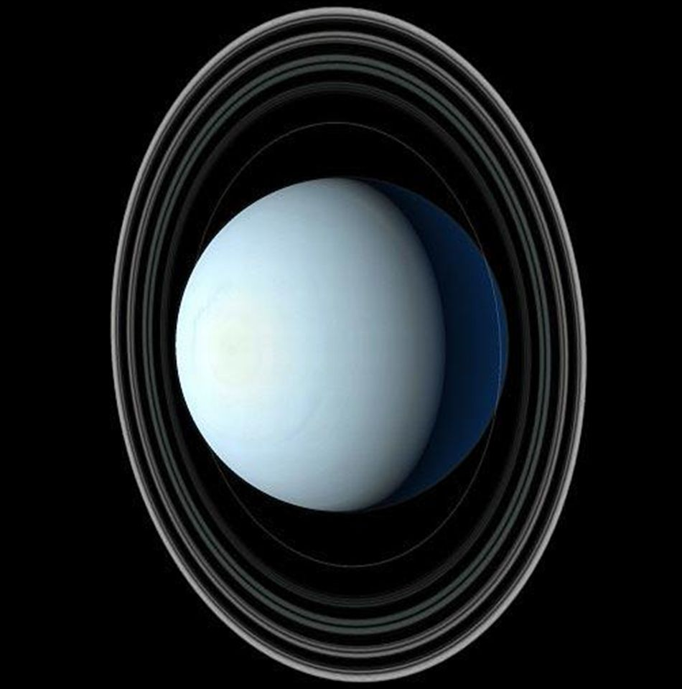
Ось вращения Урана лежит как бы «на боку»
Уран назван в честь греческого бога неба
У Урана имеется система колец и 27 спутников
Скорость ветров на Уране может достигать 900 км/ч

Slide 27
Нептун – самая ветреная планета
Планета была названа в честь римского бога морей
У Нептуна 14 спутников
Скорость ветра на поверхности Нептуна может достигать 2000 км/с

Slide 28
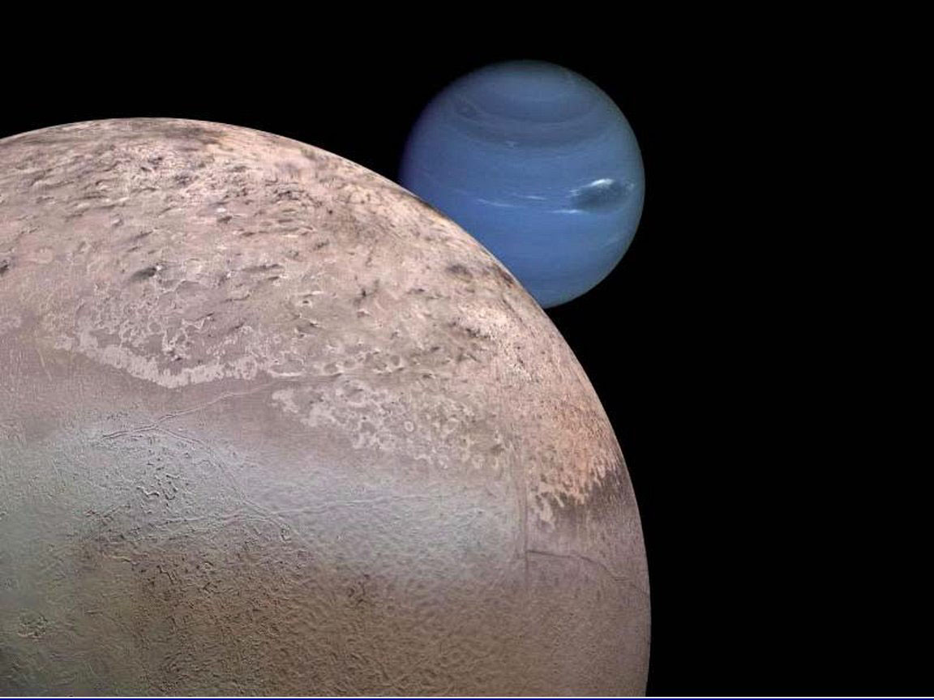
Спутник Нептуна – Тритон является самым холодным местом в Солнечной системе. Температура на Тритоне около -235 °C

Slide 29
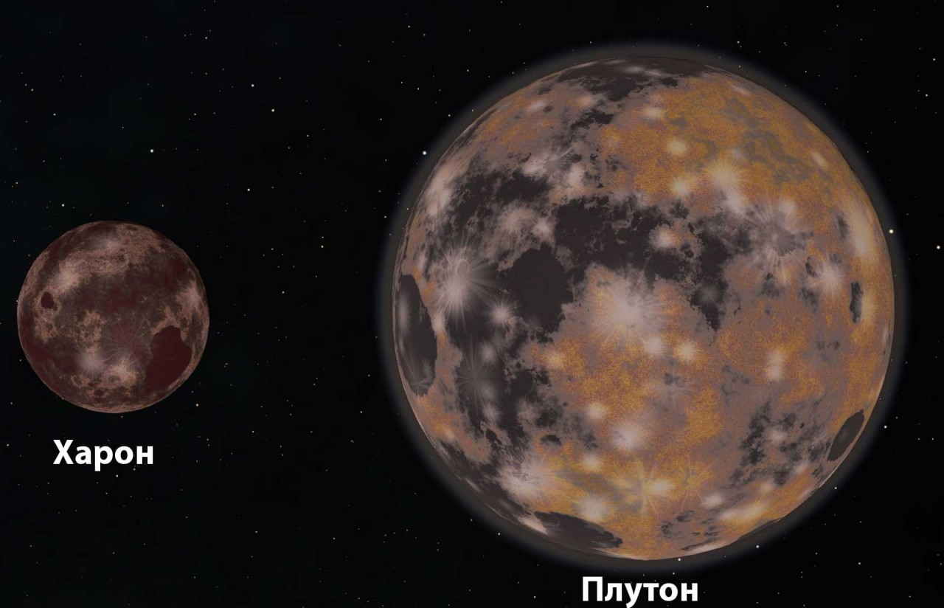
Плутон – карликовая планета

Slide 30
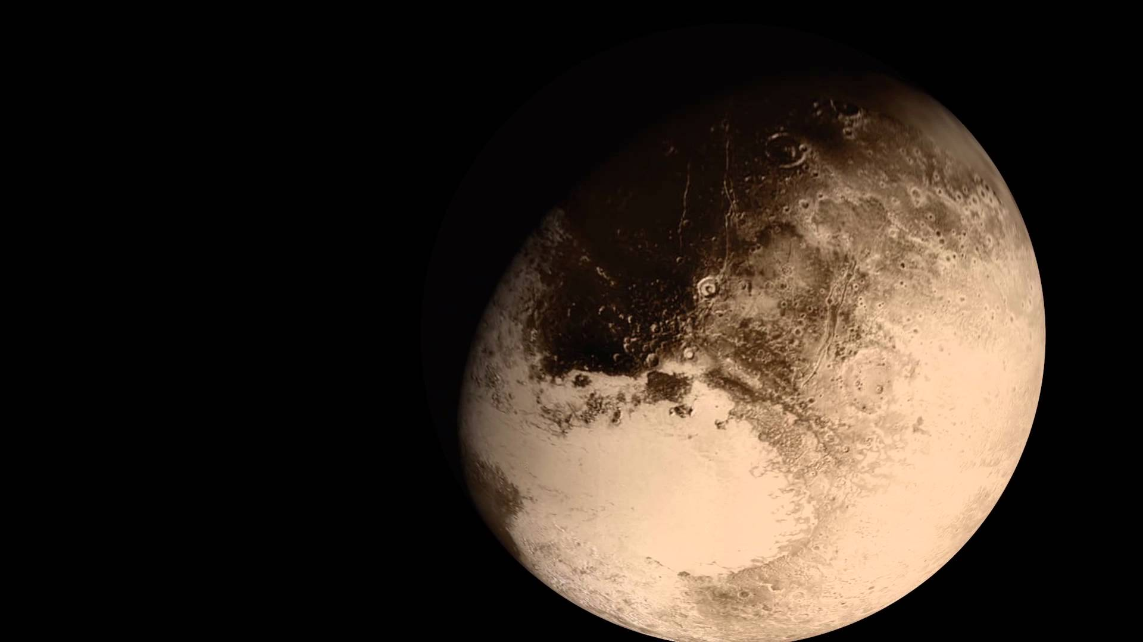
Плутон по размерам чуть меньше Луны
У Плутона есть спутник Харон
1 год на Плутоне длится 366 земных лет

Slide 31
Солнечная система

Slide 32
Литература и фотографии:
http://internetua.com/fotoblog--udivitelnie-snimki-marsa
http://ru.wikipedia.org/wiki/Солнечная_система
http://www.epochtimes.ru/content/view/15333/5/
http://commonconstitutionalist.com/tag/space/

